Slide 1
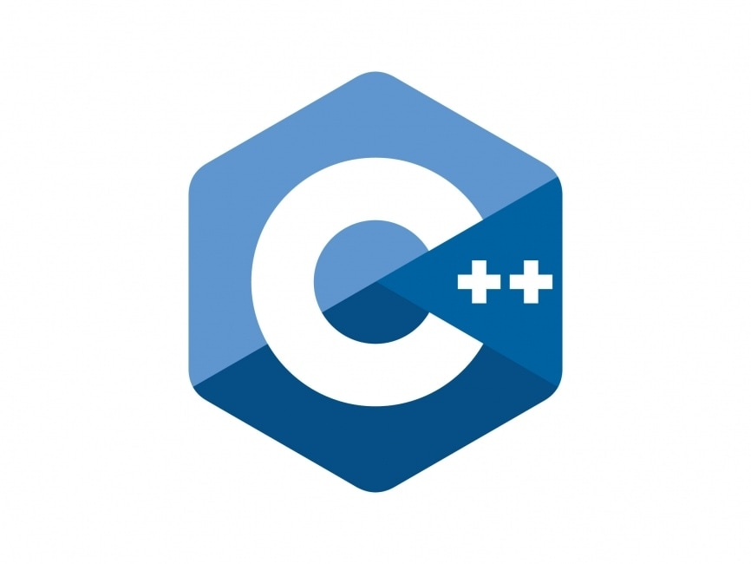
Intro to C++ & Problem solving
Pertemuan 1
Tutor : Vanya Mayazura
Notes:
Perkenalkan diri dulu. Sama tanya2 anaknya. Sekolah kuliah atau gimana darimana asalnya.

Slide 2
Apa saja yang dipelajari ?
Pengantar C++
Struktur Program
Tipe data dasar
Pendekatan pemecahan masalah
Notes:
Jelasin apa aja yang dipelajari

Slide 3


Download C++ (VSCode)
Link download VSCode : https://code.visualstudio.com/
Link dokumentasi C++ : https://code.visualstudio.com/docs/cpp/config-mingw
Link langkah2 install C++ di VSCode : https://youtu.be/DMWD7wfhgNY?si=ayqPYX-V6JJeCwie
Link C++ Playground (tanpa install) : https://programiz.pro/ide/cpp
Notes:
Bilang aja untuk hari ini kita belajar pake compiler online dulu untuk install bisa nanti dan bisa saya bantu

Slide 4
Algoritma
Langkah-langkah yang tersusun secara logis untuk menyelesaikan suatu masalah.
Ciri-ciri algoritma baik yaitu jelas, berurut, tidak ambigu dan efisien.
Contoh sederhana membuat mie instant :
Rebus air
Masukkan mie ke dalam air mendidih
Tunggu 3 menit
Masukkan bumbu ke mangkuk
Tuang mie dan airnya ke mangkuk
Aduk, lalu sajikan
Notes:
Misal kamu mau ambil duit atm, urutannya apa saja yang dilakukan ?
Masukkin kartu ke atm dan tunggu proses.
Masukkan pin.
Pilih menu untuk ambil uang.
Input nominal uang yang ingin di ambil.
Pencet enter atau iya.
Duit keluar dari mesin dan kartu atm keluar dari mesin
Selesai.

Slide 5
Pengantar C++
Dibangun dari Bahasa C.
C++ itu termasuk Bahasa pemrograman Tingkat tinggi.
Bahasa nya dikenal kuat, cepat dan fleksibel.
Dia berbasis C dan mendukung OOP (Object Oriented Programming).
Dikembangkan oleh Bjarne Stroustrup di awal 1980-an
Belajar C++ menjadi dasar kuat tentang pemrograman structural & OOP
Menjadi Langkah awal untuk belajar Bahasa lain seperti Java, C, Python, Golang dan lainnya.
Notes:
C++ itu temennya C dan C#

Slide 6
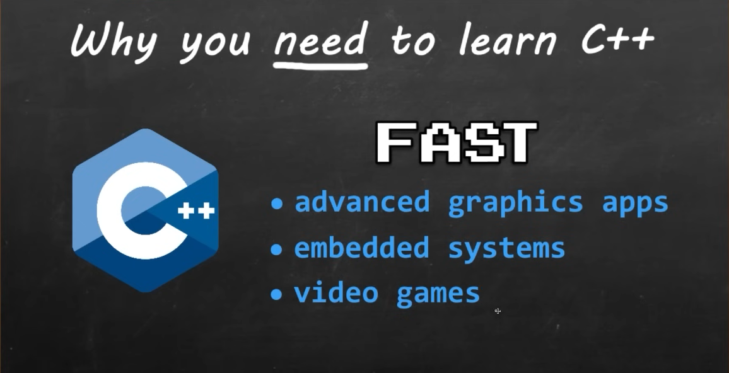
Notes:
Kenapa kita perlu belajar C++ ? C++ itu Bahasa pemrograman yang cepat. Biasanya digunakan
Untuk aplikasi grafis tingkat lanjutan, seperti :
Aplikasi adobe, Autocad, Blender
Video editing software
Dan aplikasi yang butuh grafis Tingkat lanjut lainnya.
Embedded system ini contoh nya seperti mobil, smartwatch, microwave dan robotic. Maksud dari embedded system ini
Adalah kita bisa buat komputer kecil yang ditanam dalam perangkat elektronik buat menjalankan tugas tertentu
Misal contoh sehari2 embedded system :
Mesin cuci otomatis
AC yg bisa diatur suhunya
Jam digital
Microwave
C++ juga biasanya dipake untuk membuat game juga. Seperti :
Call of duty atau game yg AAA, PUBG, fortnite
Biasanya C++ membuat game menggunakan software unreal engine dan unity

Slide 7
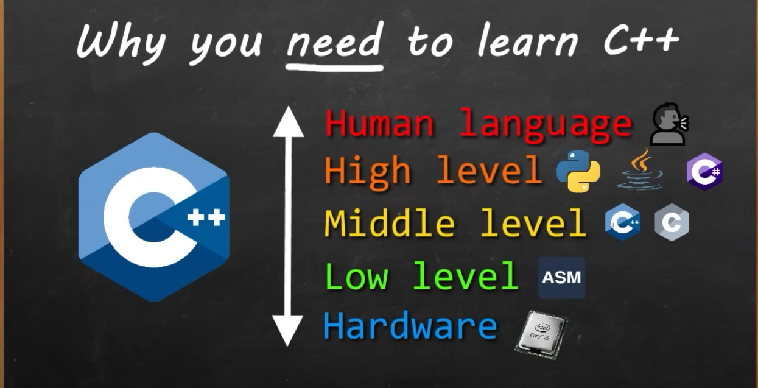
Notes:
Semakin tinggi Bahasa pemrogramannya semakin mirip Bahasa manusia. C++ dan C# butuh sedikit effort untuk menulis kode atau kodingannya tapi dia termasuk Bahasa pemrograman yang cepet jadi cocok untuk buat robotic atau hardware dan lainnya.

Slide 8
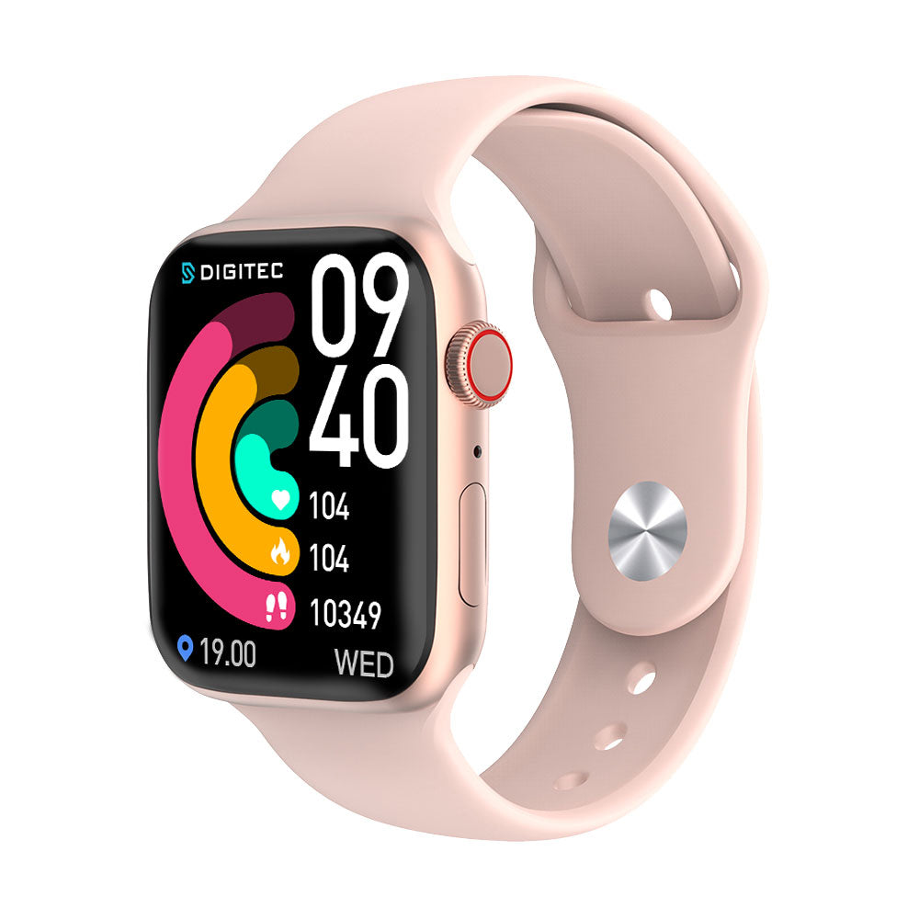


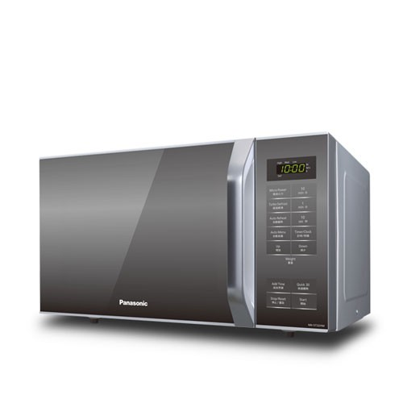







Notes:
Kurang lebih ini ya yg digunakan oleh C++

Slide 9
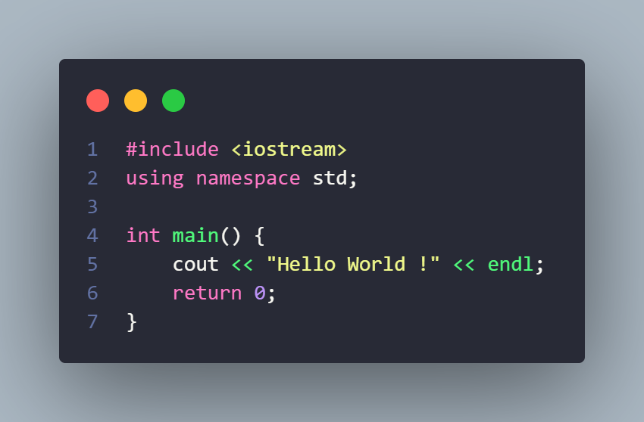
Struktur program
Notes:
Ini adalah bentuk struktur program C++ atau bentuk kodingan.

Slide 10
Bagian | Fungsi
#include <iostream> | Mengimpor library input/output
using namespace std; | Agar bisa pakai cout, cin tanpa std::
int main() | Fungsi utama program
cout << ... | Mencetak ke layar
return 0; | Menandakan program selesai dengan sukses
Notes:
Jelasin bagaimana struktur program tersebut

Slide 11
Tipe data dasar
Tipe | Contoh | Kegunaan | Penjelasan Singkat
int | int umur = 20; | Bilangan bulat | Menyimpan angka bulat (positif/negatif), misalnya umur, jumlah, dll.
float | float suhu = 36.5f; | Bilangan desimal (presisi sedang) | Menyimpan angka desimal dengan ketelitian ±6 digit, hemat memori.
double | double pi = 3.141592653; | Bilangan desimal presisi tinggi | Mirip float tapi lebih presisi (hingga 15 digit), digunakan untuk perhitungan ilmiah.
char | char grade = 'A'; | Karakter tunggal | Menyimpan satu karakter dalam tanda kutip tunggal ('A', 'b').
string | string nama = "Vanya"; | Teks atau kalimat | Menyimpan kumpulan karakter, cocok untuk nama, kalimat, atau input dari user.
bool | bool isOpen = true; | Nilai logika | Menyimpan nilai benar (true) atau salah (false) untuk pengambilan keputusan.
Notes:
Jelasin tipe data dasarnya.

Slide 12
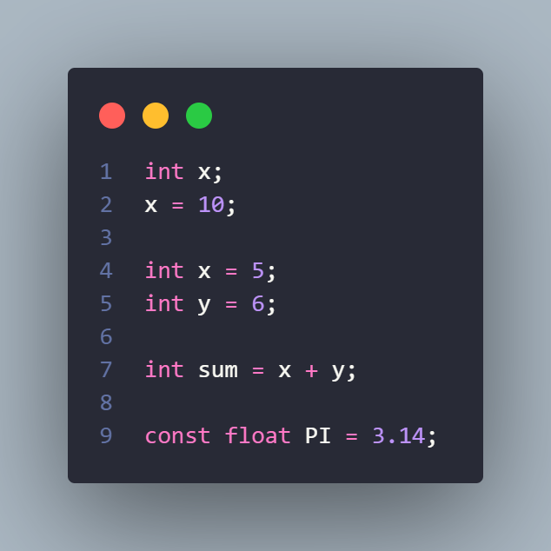
Variable dan konstanta
Variabel digunakan untuk menyimpan nilai dengan tipe data apapun dan hanya sementara, berbeda dengan konstanta yang menyimpan nilai dengan tetap.
Notes:
Jelasin.

Slide 13
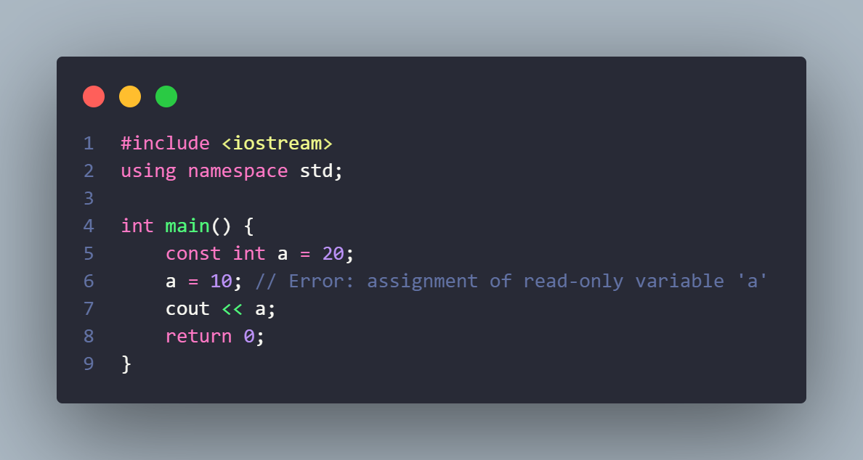
Notes:
Ini adalah konstanta

Slide 14
Tabel logika Boolean (AND &&)
A | B | A && B
true | true | true
true | false | false
false | true | false
false | false | false
Notes:
Jelasin tabel logika Boolean sama pastiin muridnya ngerti Boolean.

Slide 15
Operator OR (||)
A | B | A || B
true | true | true
true | false | true
false | true | true
false | false | false
Notes:
Jelasin tabel logika Boolean sama pastiin muridnya ngerti boolean

Slide 16
Operator not (!)
A | !A
true | false
false | true
Notes:
Jelasin tabel logika Boolean sama pastiin muridnya ngerti boolean

Slide 17
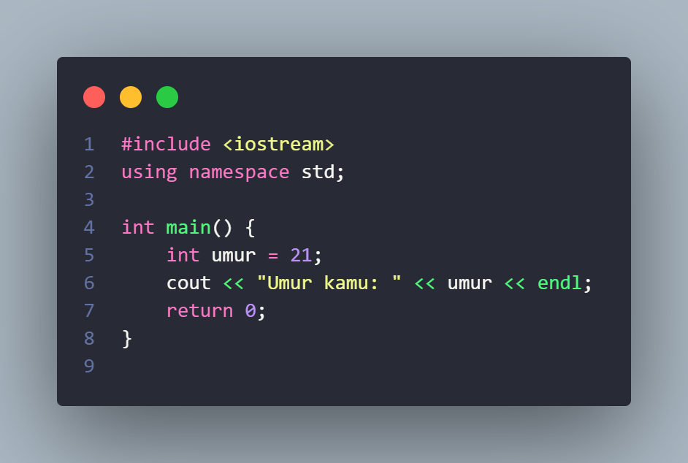
Notes:
Ini contoh Integer atau bilangan bulat.

Slide 18
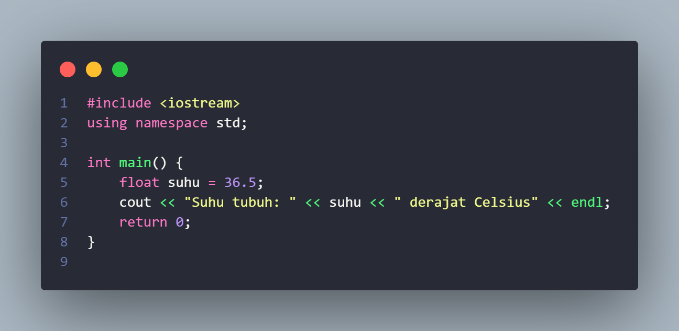
Notes:
Ini contoh bilangan float atau desimal

Slide 19
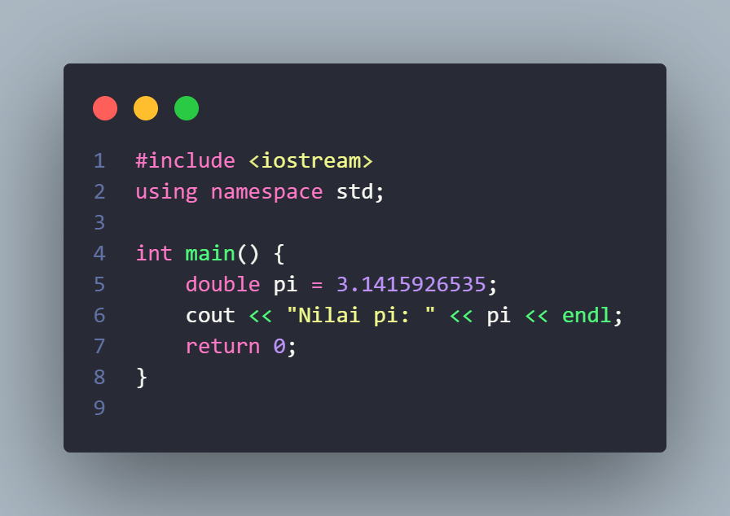
Notes:
Bilangan double dia termasuk float tapi lebih angka detail angka decimal yg ditunjukkin

Slide 20
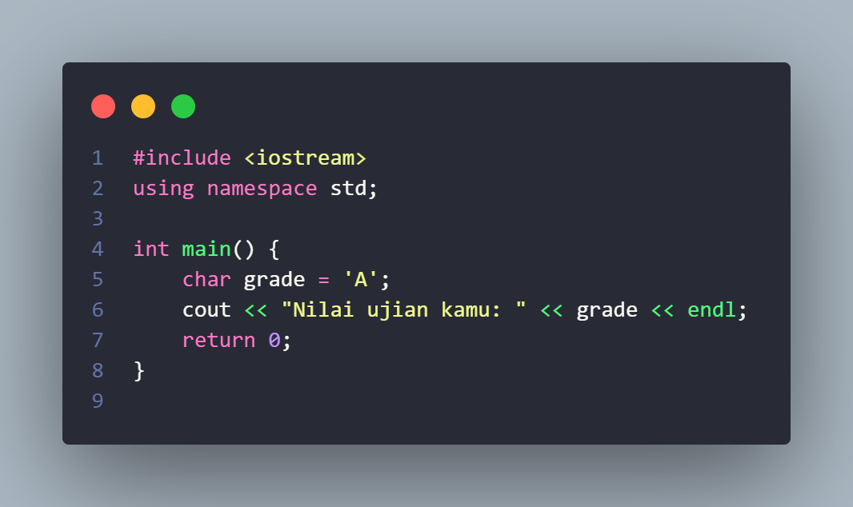
Notes:
Char ini menyimpan 1 karakter

Slide 21
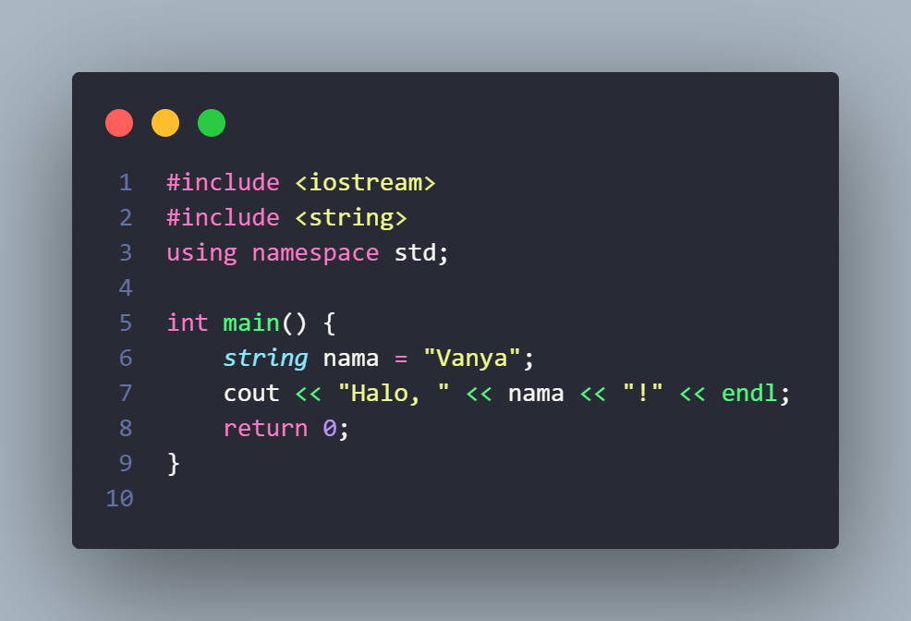
Notes:
Disini menggunakan string. String menampung huruf atau Kumpulan karakter atau kalimat

Slide 22
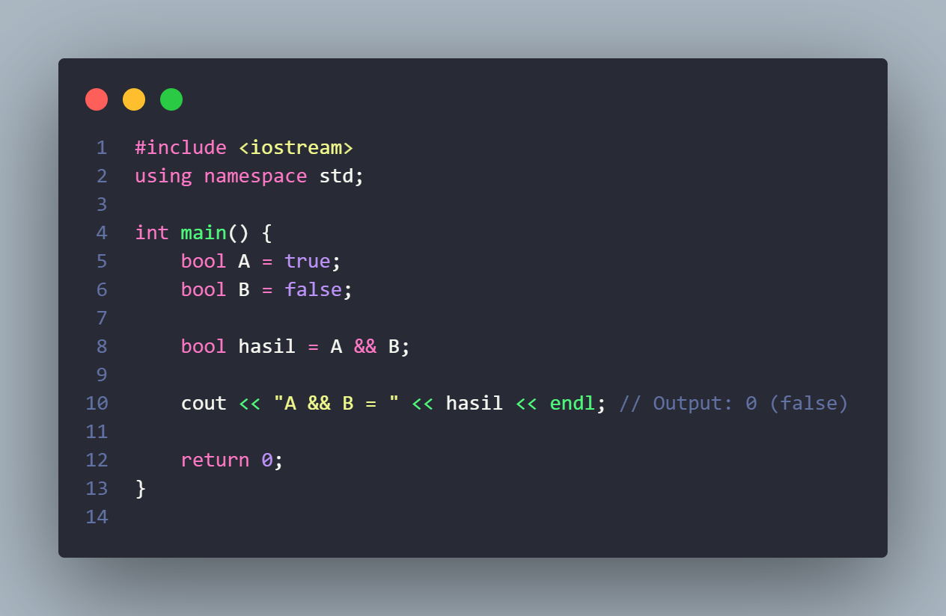
Notes:
BOOLEAN AND

Slide 23

Notes:
BOOLEAN OR

Slide 24
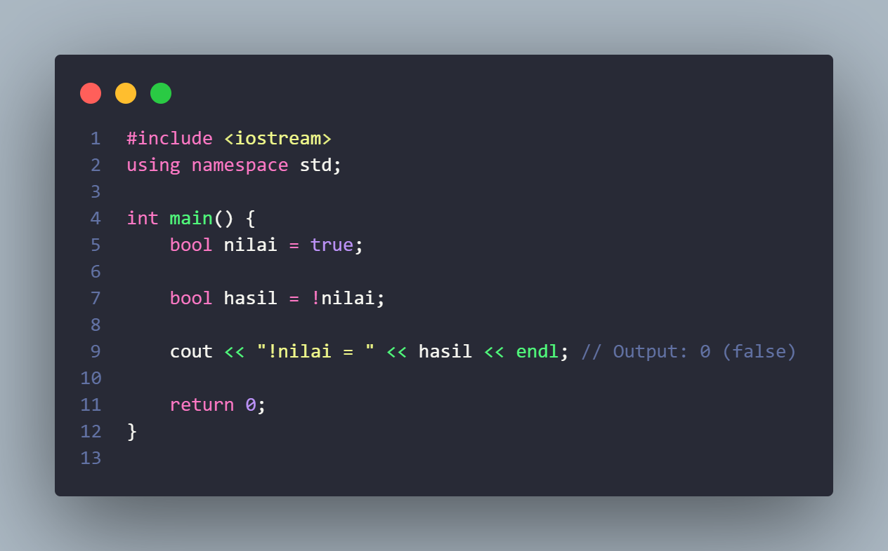
Notes:
BOOLEAN NOT

Slide 25
Pendekatan pemecahan masalah
Kenapa penting ? Seorang programmer tidak hanya menulis kode tapi juga memecahkan masalah dengan logika.
Masalah yang biasa dihadapi adalah sebuah tugas, tujuan atau pertanyaan yang butuh diselesaikan secara otomatis lewat program komputer.

Slide 26
Pendekatan pemecahan masalah
Langkah | Penjelasan Singkat
1. Memahami Masalah | Apa yang diminta? Input apa? Output apa? Batasannya?
2. Menganalisis Masalah | Pecah jadi bagian kecil: perhitungan, pengambilan keputusan, pengulangan, dll.
3. Merancang Solusi (Algoritma) | Buat langkah-langkah logis (flowchart atau pseudocode).
4. Mengubah ke Kode | Implementasi dalam bahasa C++
5. Menguji Program | Coba beberapa data (normal, ekstrim, salah input)
6. Memperbaiki & Evaluasi | Perbaiki jika ada bug, optimalkan jika bisa lebih efisien

Slide 27
Pendekatan pemecahan masalah
No | Deskripsi Masalah | Input | Output
1 | Hitung luas persegi panjang | panjang, lebar | luas
2 | Tentukan bilangan ganjil/genap | satu bilangan | "Ganjil" / "Genap"
3 | Hitung rata-rata nilai siswa | 3 nilai ujian | rata-rata
4 | Hitung total belanja + diskon | harga, qty, diskon | total bayar
5 | Konversi suhu dari Celcius ke Fahrenheit | suhu dalam C | suhu dalam F

Slide 28
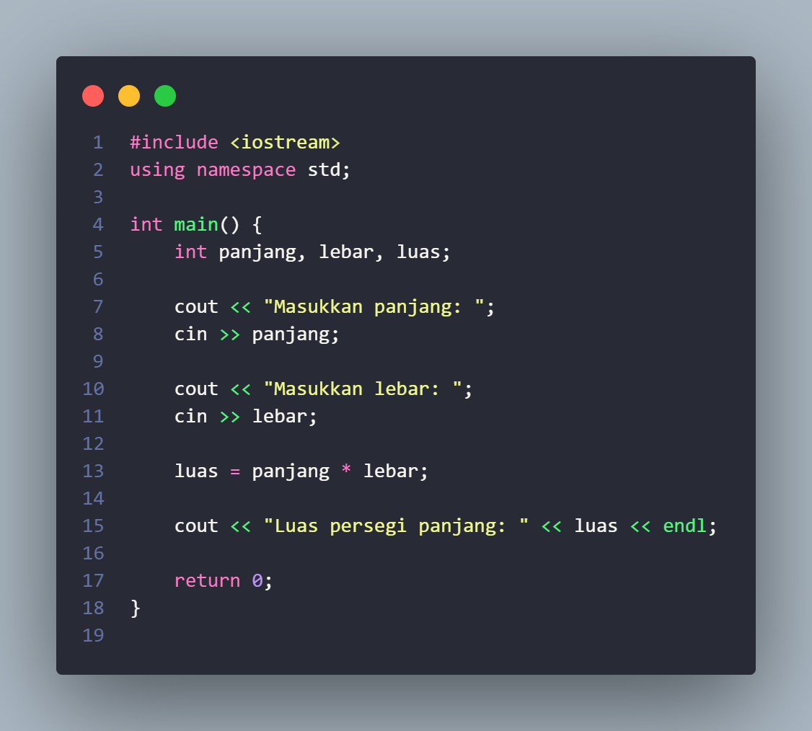
Notes:
Jelasin apa aja sih yang diperluin dalam program menghitung luas persegi Panjang ?
Input nya apa saja ? Panjang dan lebar
Outputnya apa ? Atau hasilnya ? Ya rumus luas tersebut.

Slide 29
Latihan C++
Buatlah program menghitung Luas Segitiga ( Rumus : luas = 0.5 x alas x tinggi).
Buatlah program menyapa pengguna dengan input nama dan umur dengan output :
“ Halo [nama], umur kamu [umur] tahun.”
Buatlah program menghitung nilai rata-rata 3 nilai. ( Rumus : ratarata = (nil1 + nil2 + nil3) / 3 )
Buatlah program penjumlahan 2 bilangan. (Rumus : hasil = nil1 + nil2 )
Boleh menggunakan chatgpt asalkan paham dengan logikanya. Biasakan ngetik juga jangan copas.

